Slide 1
Kritička procjena izvora podataka

Slide 2


Kako napisati referat?
Minimalistički rad o zadanoj temi
Korištenje raznih informacija
Mrežne encikolopedije
Wikipedija

Slide 3



wikipedija
Najpoznatija mrežna enciklopedija
Članke može uređivati svatko
Nepouzdani podatci
https://hr.wikipedia.org

Slide 4


Kako provjeriti točnost informacija?
Tko je autor sadržaja?
Kada je sadržaj objavljen i jesu li podatci ažurirani?
Koja je svrha objavljivanja sadržaja?
Slažu li se pronađene informacije s informacijama koje ste pronašli na drugim mjestima?
Navode lise pouzdani izvori?

Slide 5
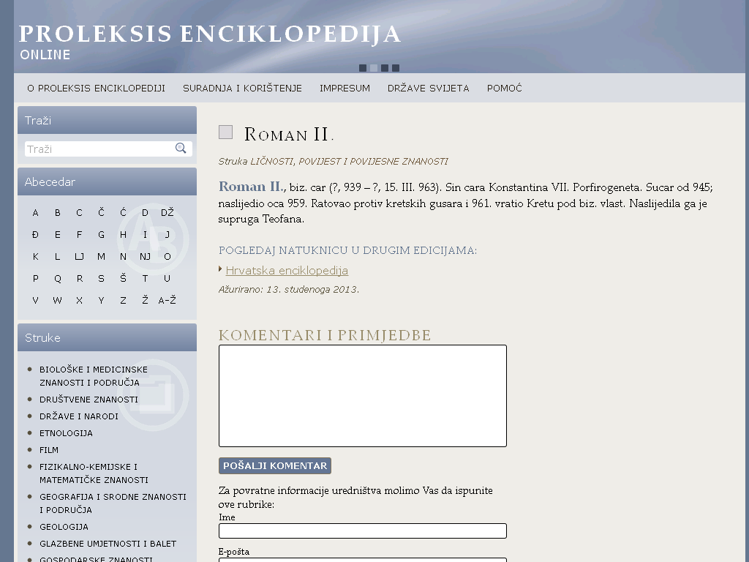

Proleksis encilopedija
Pod nadzorom urednika
Pouzdaniji podatci
Komentari i primjedbe
http://proleksis.lzmk.hr/

Slide 6
wikipedija
Proleksis enciklopedija
Autor može biti bilo tko
Često netočni podatci
Ažurirani podatci
Bilo koji izvor
Pod nadzorom urednika
Točni podatci
Većinom stariji podatci
Pouzdani izvori

Slide 7
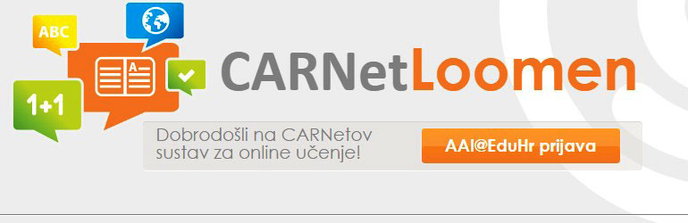

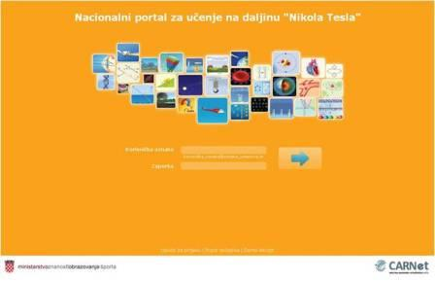


Portali za e- učenje
MOGUĆNOSTI:
Digitalni sadržaji
Nastava na daljinu

Slide 8


Višemedijski digitalni sadržaji
MOGUĆNOSTI:
Video sadržaji
Online predavanja
Prezentacije
Dokumenti
Radovi

Slide 9
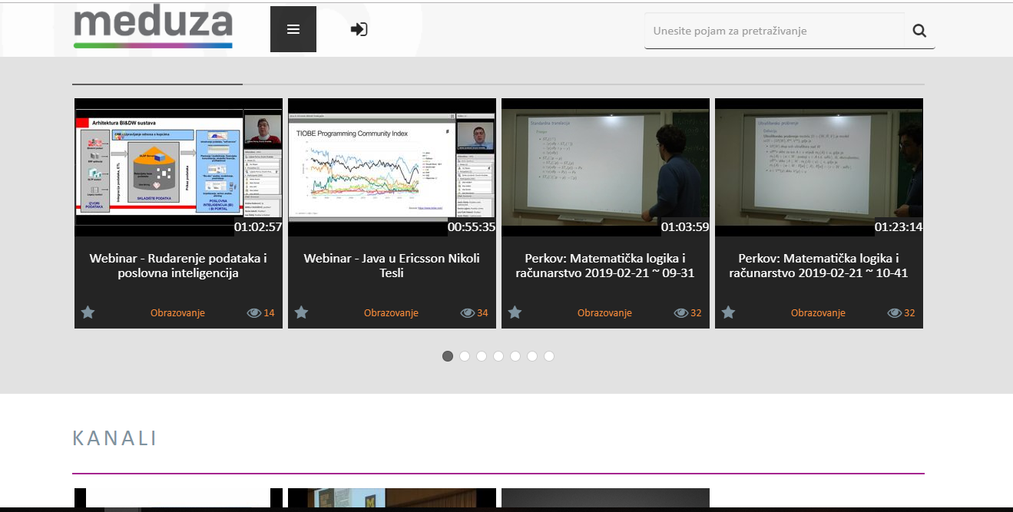
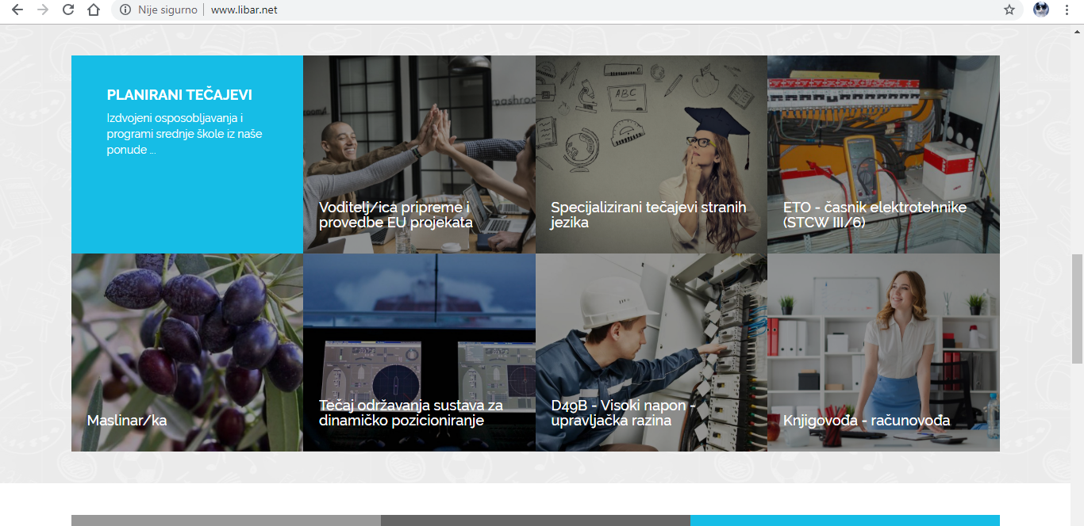
Višemedijski digitalni sadržaji- webinari i online učenje

Slide 10

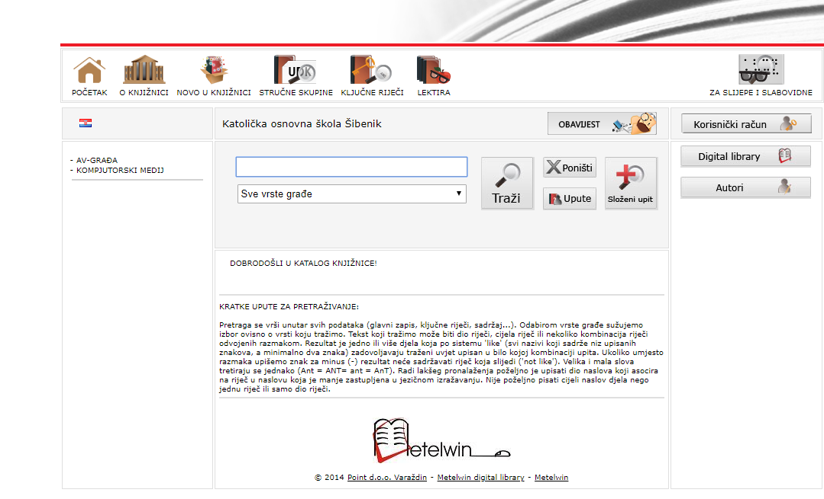
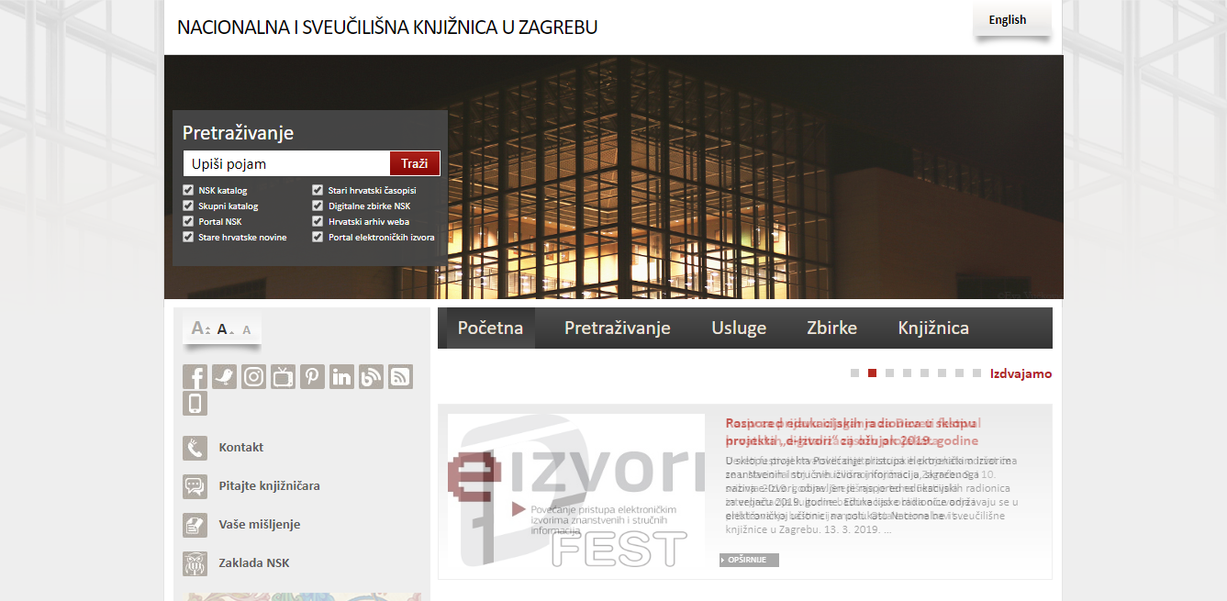
knjižnice
Najpouzdaniji izvor informacija
Mrežne baze knjižnica

Slide 11
Napravila: leona dasović 8.a

